Slide 1
Zwroty gwary Południowej Wielkopolski
Cudze chwalicie swego nie znacie… czyli słów kilka a gwarze wielkopolskiej.

Slide 2

Tytka

Slide 3
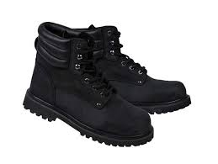
Trzewiki

Slide 4
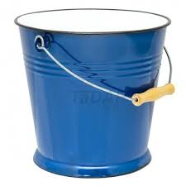
Węborek

Slide 5
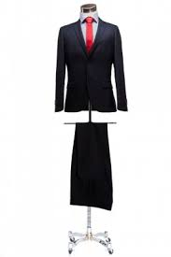
Ancug

Slide 6
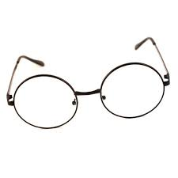
Bryle

Slide 7
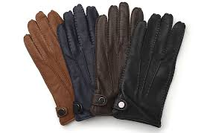
Glazejki

Slide 8
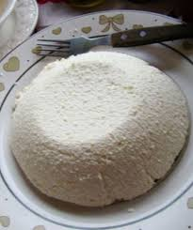
Gzik

Slide 9
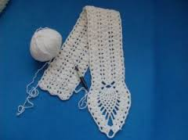
Heklować

Slide 10

Klara

Slide 11
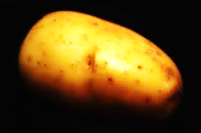
Pyra

Slide 12
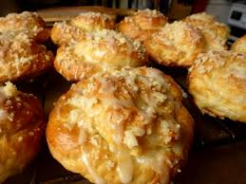
Szneka

Slide 13
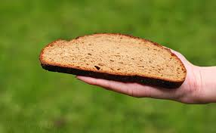
Sznytka

Slide 14
Powiedzenie
W antrejce na ryczce stały pyry w tytce. Przyszła niuda, spucła pyry a w wymborku umyła giry.

